Slide 1
Пәні:
Алгебра және анализ бастамалары
Сынып:
10
Тоқсан:
I
Ұстаздың аты-жөні:

Slide 2

Тригонометриялық функциялардың графиктерін түрлендірулер көмегімен салу
Оқу мақсаты:
10.2.3.2 - тригонометриялық функциялардың графиктерін түрлендірулер көмегімен сала білу.

Slide 3

Сабақтың мақсаты:
$y=f\left(x\right)$функциясының графигін біле отырып, $y=f\left(x+a\right), y=f\left(x\right)+b, y=f\left(x+a\right)+b, y=mf\left(x\right), y=−f(x)$, $y=f(kx)$ түрлендірулерін біледі;
$y=\sin{x}, y=\cos{x},y=tg x,y=ctg x$ тригонометриялық функцияларын біледі;
$y=\sin{x}, y=\cos{x},y=tg x,y=ctg x$ тригонометриялық функцияларының графиктерін салады.

Slide 4
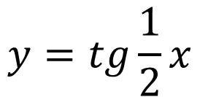

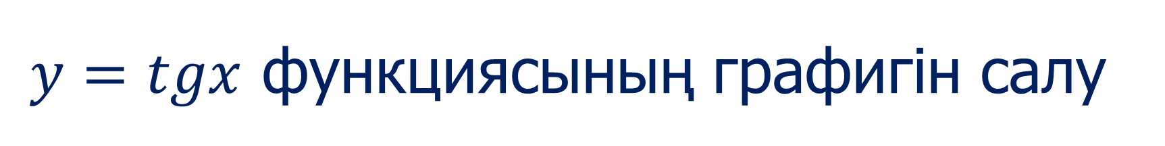



$y=tgx$ функциясының графигін салу
$$y$$
O
$$x$$
-1
$$y=tg\frac{1}{2}x$$
$$y=tgx$$
$$y=tg2x$$

Slide 5
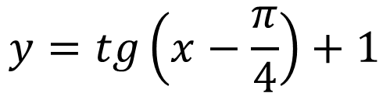

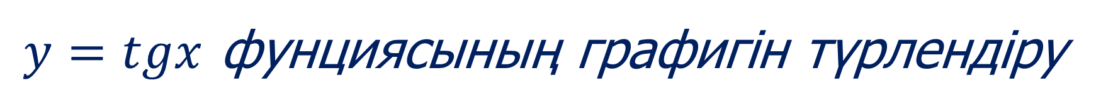



$y=tgx$ фунциясының графигін түрлендіру
$$y$$
O
$$x$$
-1
$$y=tg\left(x−\frac{π}{4}\right)+1$$
$$y=tgx$$
$$y=tgx+1$$

Slide 6
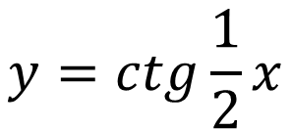

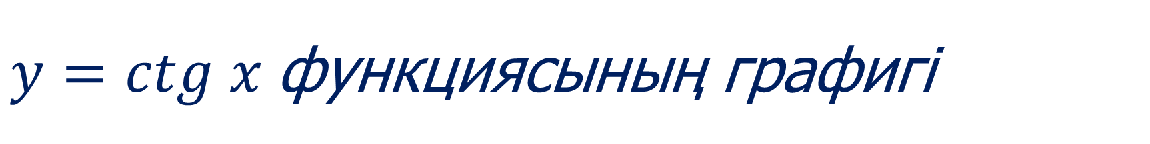



$y=ctg x$функциясының графигі
$$y$$
O
$$x$$
-1
$$y=ctg\frac{1}{2}x$$
$$y=ctgx$$
$$y=ctg2x$$

Slide 7
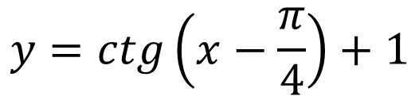

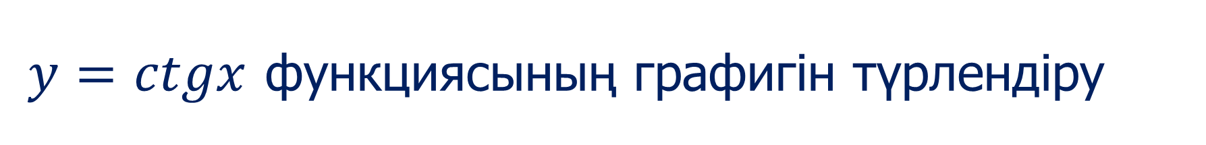



$y=ctgx$ функциясының графигін түрлендіру
$$y$$
O
1
$$x$$
-1
$$y=ctgx$$
$$y=ctgx+1$$
$$y=ctg\left(x−\frac{π}{4}\right)+1$$

Slide 8
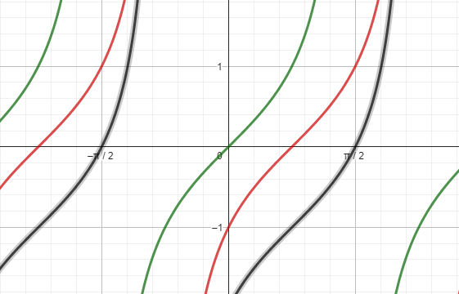
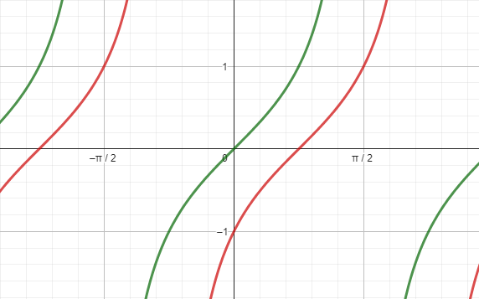
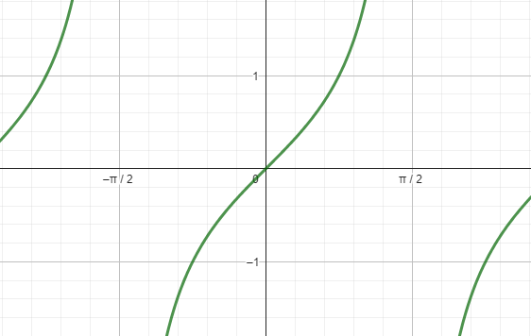


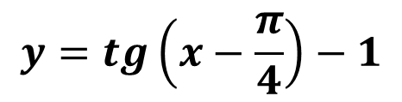








$$y=tg\left(x−\frac{π}{4}\right)−1$$
$$y$$
$$y$$
$$y$$
$$y=tgx$$
$$y=tgx$$
$$y=tgx$$
$$y=tg\left(x−\frac{π}{4}\right)$$
$$y=tg\left(x−\frac{π}{4}\right)$$
$$y=tg\left(x−\frac{π}{4}\right)−1$$
$$x$$
$$x$$

Slide 9
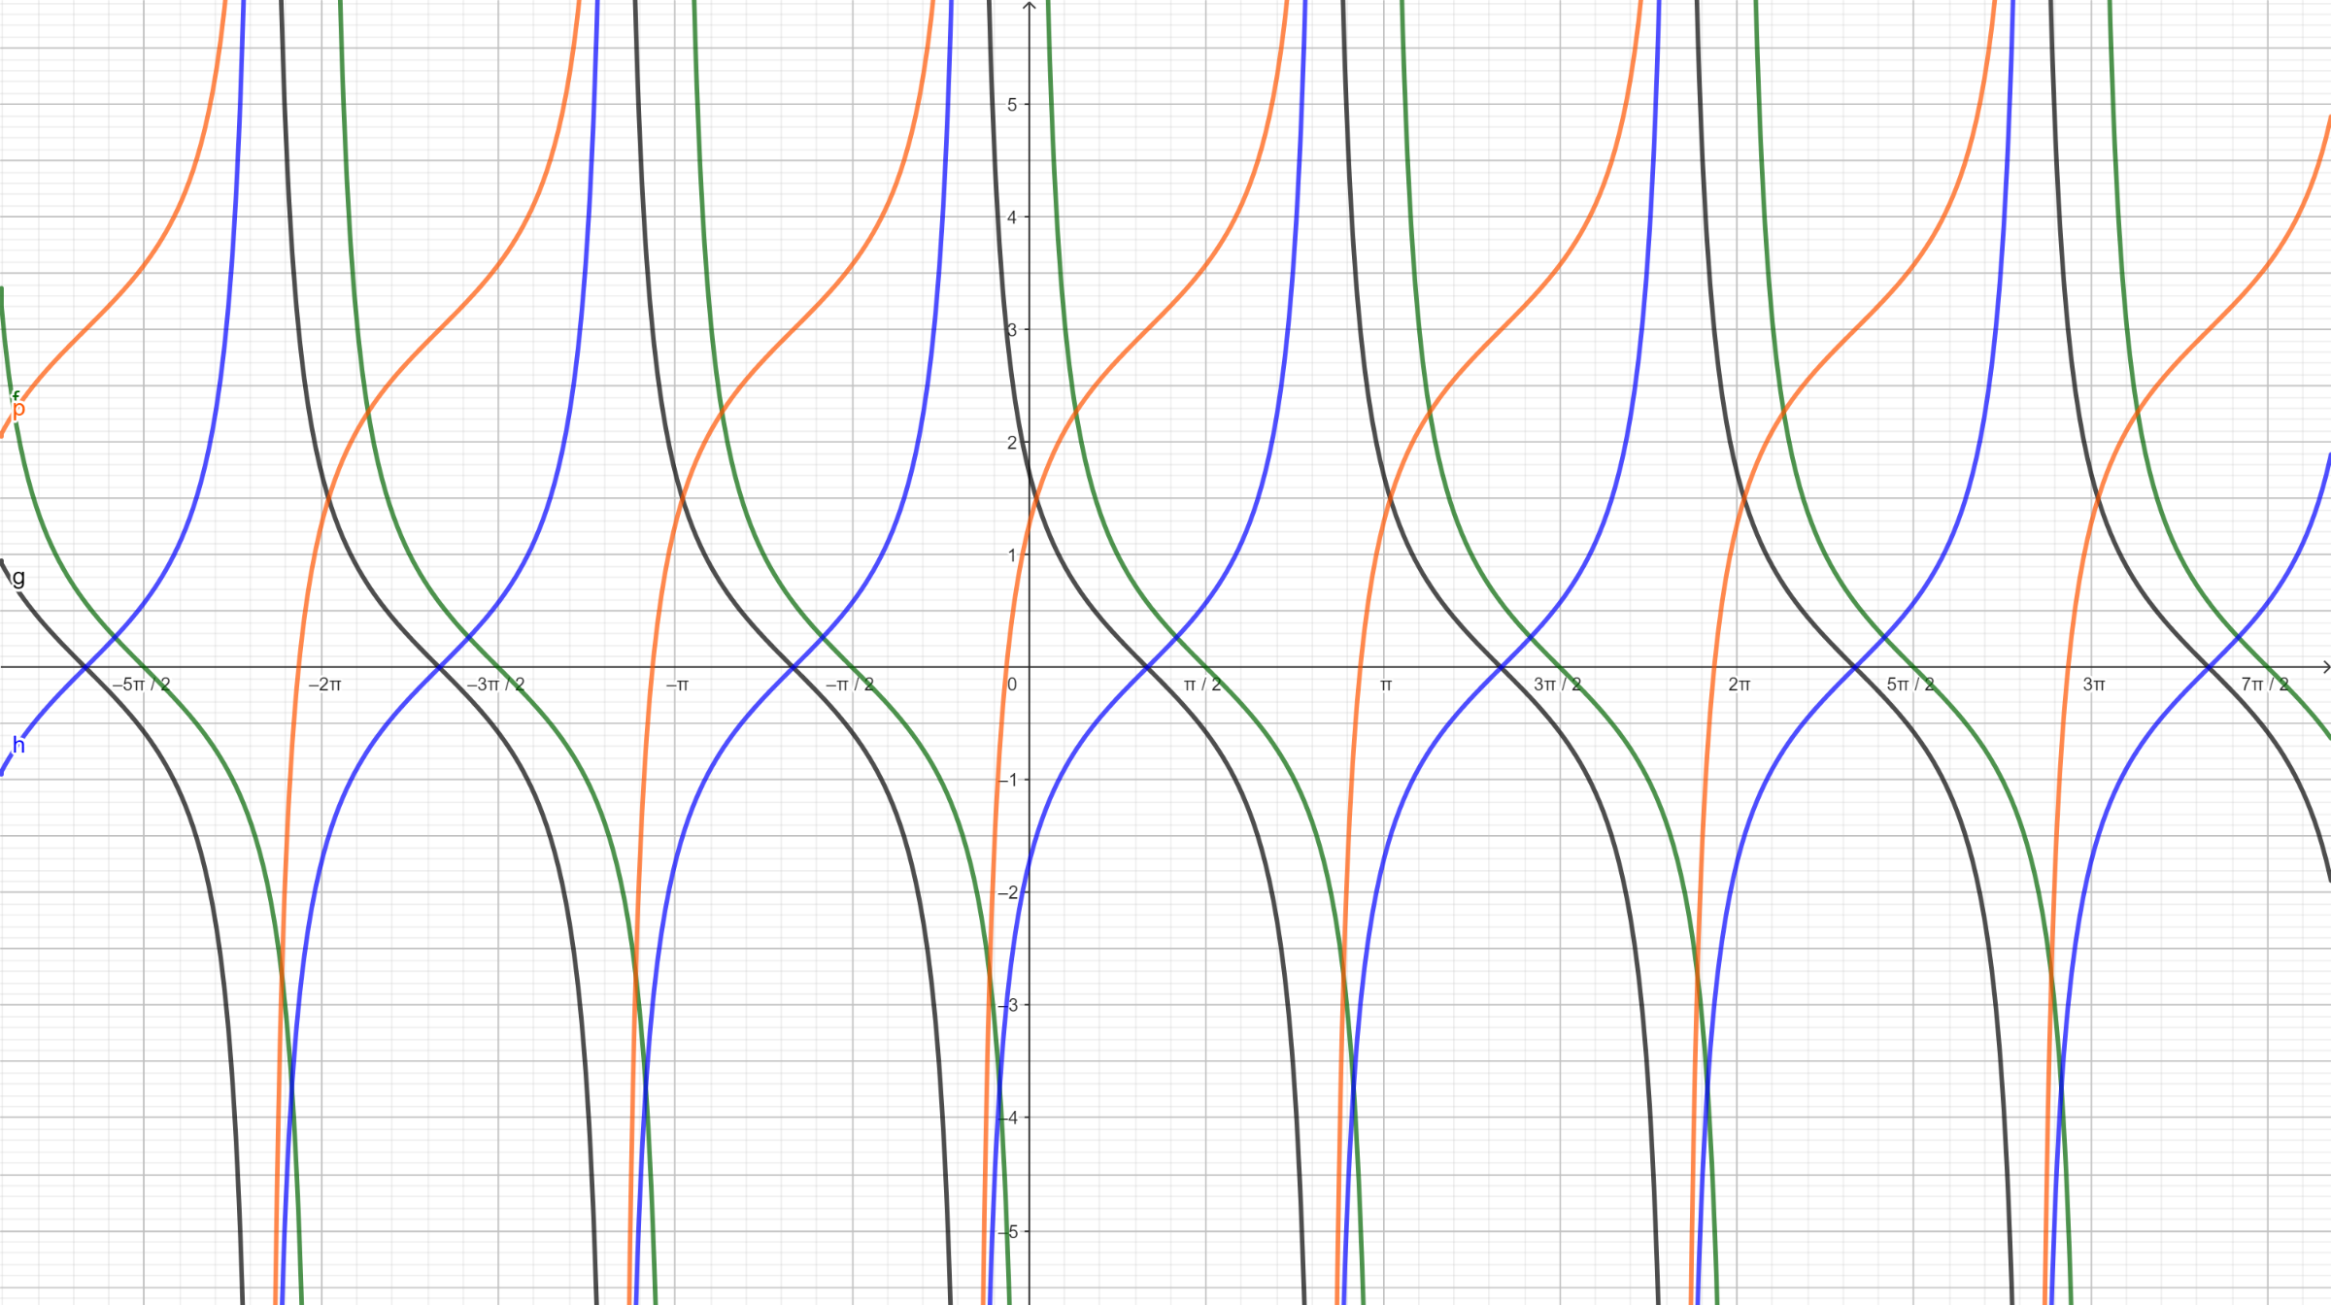
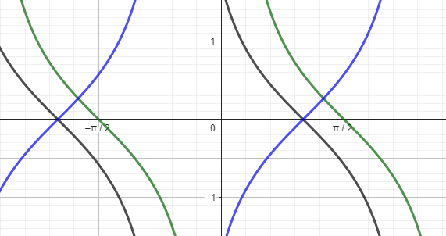
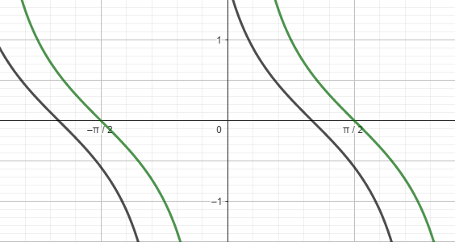
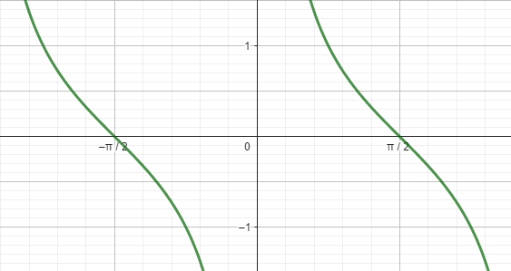








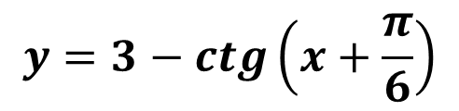




$$y=3−ctg\left(x+\frac{π}{6}\right)$$
$$y$$
$$y=ctg\left(x\right)$$
$$y$$
$$y$$
$$y=ctg\left(x\right)$$
$$y=−ctg\left(x+\frac{π}{6}\right)$$
$$y=ctg\left(x\right)$$
$$y=ctg\left(x+\frac{π}{6}\right)$$
$$y=3−ctg\left(x+\frac{π}{6}\right)$$
$$y=ctg\left(x\right)$$
$$y=ctg\left(x+\frac{π}{6}\right)$$
$$y=ctg\left(x+\frac{π}{6}\right)$$
$$x$$
$$x$$
$$x$$
$$y=−ctg\left(x+\frac{π}{6}\right)$$

Slide 10
Бүгінгі сабақта:
тригонометриялық функциялардың графиктерін түрлендірулер көмегімен сала біледі.

